Slide 1
Personalización de aplicativos móviles parte -2-
Ing. Silvia Rodríguez Paredes

Slide 2
Mostrar tags solo cuando ciertos eventos ocurran

Slide 3
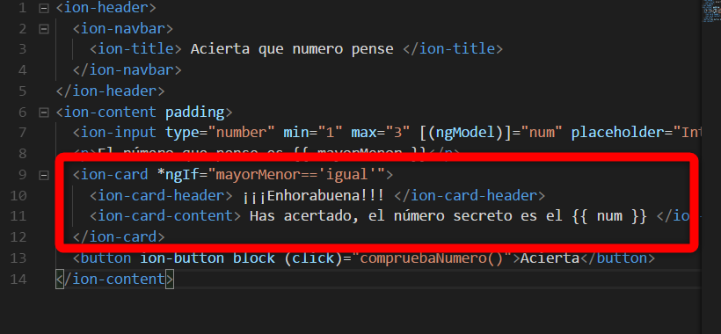
Agregar código encima del código fuente del botón
<ion-card *ngIf="mayorMenor=='igual'">
<ion-card-header>
¡¡¡Enhorabuena!!!
</ion-card-header>
<ion-card-content>
Has acertado, el número secreto es el {{ num }}
</ion-card-content>
</ion-card>

Slide 4
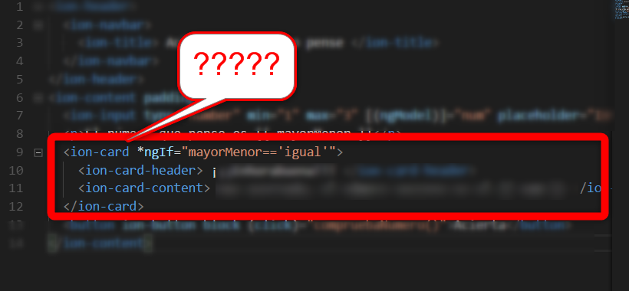
Ion-card
son componentes que muestran la información en un recuadro.
https://ionicframework.com/docs/v2/components/#cards

Slide 5
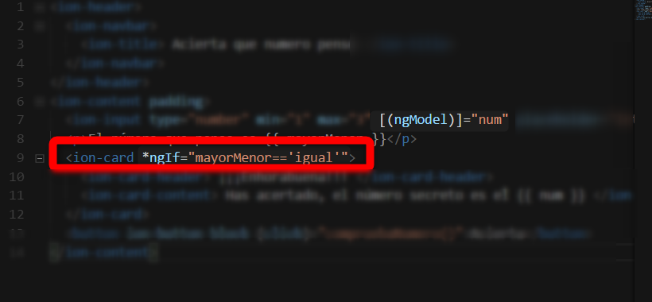
está card se muestre solo cuando la variable de nuestro controlador mayorMenor contenga el texto ‘igual’

Slide 6
*ngIf es una directiva estructural
Permite alterar el DOM (Document Object Model).
directivas llevan un asterisco “*” delante

Slide 7
Guardar (ctrl+s) por cada archivo modificado Ejecutar
P.D:
Validar que datos obtiene la variable mayorMenor

Slide 8
Reiniciar el juego
Crear un botón volver a jugar
(*) volver a generar un nuevo número aleatorio y reiniciará las variables para que se oculte el ion-card.

Slide 9
Editamos el botón acierta
<button *ngIf="mayorMenor!='igual'" ion-button block (click)="compruebaNumero()">Acierta</button>
Creamos el botón volver a jugar
<button *ngIf="mayorMenor=='igual'" ion-button block (click)="reinicia()">Volver a jugar</button>

Slide 10
Crear la función reiniciar. DONDE?
reinicia(){
// reiniciamos las variables
this.num = null;
this.mayorMenor = '...';
this.numSecret = this.numAleatorio(0,100);
}

